Slide 1


Slide 2

ОГЭ
«основной государственный экзамен»
сдается после 9 класса
ОГЭ - синоним ГИА (государственная итоговая аттестация)
для некоторых групп детей ГВЭ - государственный выпускной экзамен.
http://gia.edu.ru/ru/

Slide 3
Государственная итоговая аттестация (ГИА) -
это основной вид экзамена для выпускников 9 классов.
Сдача ГИА необходима для перехода в 10 класс и поступления в учреждения среднего профессионального образования (колледжи и техникумы).

Slide 4
Нормативные документы
по проведению основного государственного экзамена (ОГЭ)
Федеральный закон «Об образовании в Российской Федерации» от 29 декабря 2012 года №273-ФЗ ( статьи 59, 60, 98)
Порядок проведения государственной итоговой
аттестации по образовательным программам
среднего общего образования, утвержденный
приказом Министерства образования и науки РФ
от 25.12.2013 г. №1394 с изменениями от
15.05.2014 № 528, от 30.07.2014 № 863, от 16.01.2015
№ 10, от 07.07.2015 № 692, от 03.12.2015 № 1401,
от 24.03.2016 № 305
Notes:
4

Slide 5
Порядок проведения государственной итоговой аттестации по образовательным программам основного общего образования
Определяет
Организацию
Формы
Участников
Сроки

Slide 6
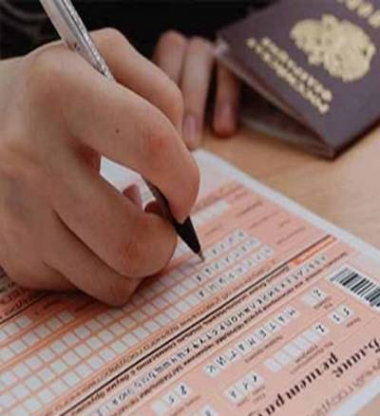
Участники ГИА
  К государственной итоговой
  аттестации допускаются
  обучающиеся IX классов,
  не имеющие академической задолженности и в полном объеме выполнившие учебный план или индивидуальный учебный план
  ( имеющие годовые отметки по всем учебным предметам учебного плана общеобразовательного учреждения за IX класс не ниже удовлетворительных ).
Notes:
6

Slide 7
Государственная итоговая аттестация по программам основного общего образования в 2017-2018 учебном году включает в себя:
Обязательные экзамены
Русский язык
Математика
Notes:
7

Slide 8
Экзамены по выбору
Литература
География
Физика
Химия
Биология
Обществознание
Информатика и ИКТ
Иностранный язык
История
Выбор двух предметов из указанного списка с 1 сентября 2015 года является обязательным.
Изменения утверждены приказом Минобрнауки России от 07.07.2015 N 692
Notes:
8

Slide 9

Аттестат об основном общем образовании
В 2017-2018 учебном году основанием для получения аттестата об основном общем образовании является успешное прохождение ГИА-9 по четырем учебным предметам

Slide 10


После проведения основного государственного экзамена, результаты экзаменов будут оказывать влияние на оценку в аттестате

Slide 11

Подача заявления
Заявление о выборе экзаменов и их количестве, подписанное родителями
(законными представителями),
подаётся лично обучающимися на основании документа, удостоверяющего их личность (паспорт),
не позднее 1 марта 2017 года

Slide 12
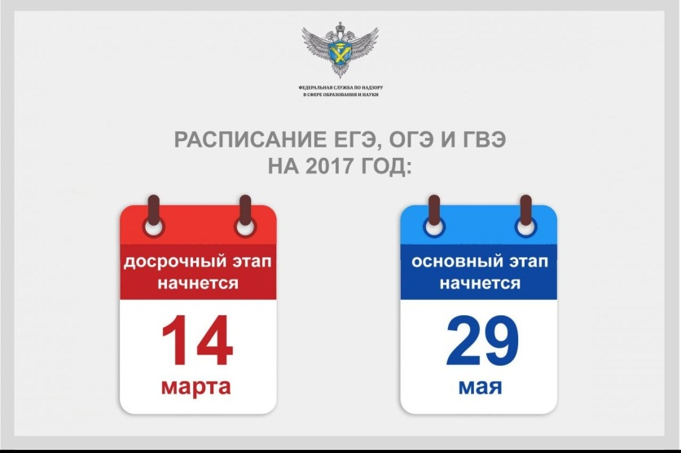
Расписание экзаменов
Единое для всех расписание ГИА-9 и продолжительность экзаменов по каждому образовательному предмету ежегодно устанавливает соответствующий приказ Министерства образования и науки Российской Федерации.

Slide 13

Продолжительность основного государственного экзамена
180 мин (3 ч)
Физика
Обществознание
Биология
История
120 ( 2ч)
Иностранный язык
( на выполнение письменной части работы)
15 мин – время устного ответа
235 мин
( 3ч 55 мин)
Математика
Литература
Русский язык
120 мин (2 ч)
География
Химия
150 мин (2 ч 30мин)
Информатика и ИКТ
Notes:
13

Slide 14
Продолжительность проведения государственной итоговой аттестации
В продолжительность экзаменов по учебным предметам не включается время, выделенное на подготовительные мероприятия (инструктаж обучающихся, вскрытие пакетов с экзаменационными материалами, заполнение регистрационных полей экзаменационной работы, настройка технических средств).

Slide 15


На экзаменах необходимо иметь при себе:
паспорт и ручку гелиевую;
по математике – линейку ;
по физике, химии – непрограммируемый калькулятор, который должен обеспечивать арифметические вычисления (сложение, вычитание, умножение, деление, извлечение корня) и вычисление тригонометрических функций (sin, cos, tg, ctg, arcsin, arcos, arctg).
по географии, биологии – линейку, непрограммируемый калькулятор;
Все остальное использовать на экзамене запрещено. В случае нарушения установленного порядка участник удаляется с экзамена.
Notes:
15

Slide 16

Дополнительные материалы и оборудование, используемые на экзамене в 9-х классах
Математика: справочные материалы выдаются вместе с экзаменационными материалами.
Русский язык: орфографический словарь выдается организаторами.
География: географические атласы для 7, 8 и 9 классов выдаются организаторами.

Slide 17
Повторная аттестация
Повторно к сдаче ГИА по соответствующему учебному предмету в текущем году по решению ГЭК допускаются следующие обучающиеся:
получившие на ГИА неудовлетворительный результат не более чем по двум учебным предметам (из числа обязательных и предметов по выбору);
не явившиеся на экзамены по уважительным причинам (болезнь или иные обстоятельства, подтвержденные документально);
не завершившие выполнение экзаменационной работы по уважительным причинам (болезнь или иные обстоятельства, подтвержденные документально);
апелляция которых о нарушении установленного порядка проведения ГИА конфликтной комиссией была удовлетворена.

Slide 18
Повторный курс обучения
Обучающимся,
не завершившим основного общего образования,
не прошедшим ГИА или получившим на ГИА неудовлетворительные результаты более чем по двум учебным предметам,
либо получившим повторно неудовлетворительные результаты по двум учебным предметам на ГИА в дополнительные сроки, предоставляется право пройти ГИА по соответствующим учебным предметам не ранее 1 сентября 2018.

Slide 19

Повторный курс обучения
Указанные обучающиеся по усмотрению родителей (законных представителей):
оставляются на повторное обучение;
переводятся на обучение по адаптированным образовательным программам в соответствии с рекомендациями психолого-медико- педагогической комиссии;
переводятся на обучение по индивидуальному учебному плану.

Slide 20
К повторной сдаче экзаменов не допускаются:
обучающиеся, удаленные с экзамена за нарушение установленного порядка проведения ГИА;
обучающиеся, результаты которых были аннулированы ГЭК за нарушение ими установленного порядка проведения ГИА.

Slide 21
Информация о выборе учебных предметов учащихся по состоянию на 27.10.2017
Предмет | Количество учащихся
Русский язык | 32
Математика | 32
Информатика | 7
Обществознание | 19
Биология | 6
Татарский язык | 1
Английский язык | 15
Физика | 2
Химия | 3
География | 3
Не определились | 4

Slide 22
Условия поступления в 10 класс
Образовательная организация самостоятельно определяет перечень профильных классов с указанием профильных предметов
«Порядок организации индивидуального отбора обучающихся при приеме для получения профильного обучения» утвержденный приказом МО и Н РТ от 24.04.2014 года №2385/14
«Положение об организации индивидуального отбора учащихся в 10-е профильные классы МБОУ «Гимназии города Азнакаево»

Slide 23
Мероприятия по подготовке учащихся к ОГЭ
Школьный уровень
Спец. курсы по математике.
Консультации по предметам.
Проведения пробных тестирований по всем предметам. Мониторинг.
Проведения бесед, собраний, консультации для учащихся и родителей по подготовке к ЕГЭ.
Создание и обеспечение доступа к справочным, информационным и учебно-тренировочным материалам.

Slide 24

Как помочь детям подготовиться к ОГЭ?

Slide 25






ОГЭ
Помочь определиться с выбором дальнейшего образовательного маршрута, т. е. направления профильного обучения

Slide 26

Задача родителей - помочь ребенку сформировать оптимальный набор предметов для сдачи ОГЭ с учетом его реальных возможностей и дальнейших жизненных перспектив.

Slide 27

- Внушайте ребенку мысль, что количество баллов не является совершенным измерением его возможностей
- Подбадривайте детей, хвалите их за то, что они делают хорошо

Slide 28

- Повышайте уверенность в себе, так как чем больше ребенок боится неудачи, тем более вероятности допущения ошибок

Slide 29

- Наблюдайте за самочувствием ребенка, никто, кроме Вас, не сможет вовремя заметить и предотвратить ухудшение состояние ребенка, связанное с переутомлением.

Slide 30
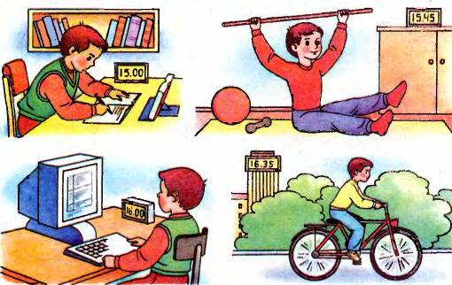
- Контролируйте режим подготовки ребенка, не допускайте перегрузок, объясните, что он обязательно должен чередовать занятия с отдыхом

Slide 31

- Обратите внимание на питание ребенка: ему необходима питательная и разнообразная пища и сбалансированный комплекс витаминов. Такие продукты, как рыба, творог, орехи, курага и т.д. стимулируют работу головного мозга.

Slide 32



